Slide 1
Информационная безопасность.
Тема 1. Стратегии персональной безопасности.
Обеспечение безопасности информации складывается из трех составляющих:
Конфиденциальности
Целостности
Доступности

Slide 2
Виды информационных угроз
Технологические
Физические
Человек
Форс-мажорные обстоятельства
Отказ оборудования и внутренних систем жизнеобеспечения
Программные (логические)
Локальный нарушитель
Удаленный нарушитель
Организационные
Воздействие на персонал
Физическое воздействие на персонал
Психологическое воздействие на персонал
Действия персонала
Шпионаж
Неумышленные действия
Информационные угрозы

Slide 3
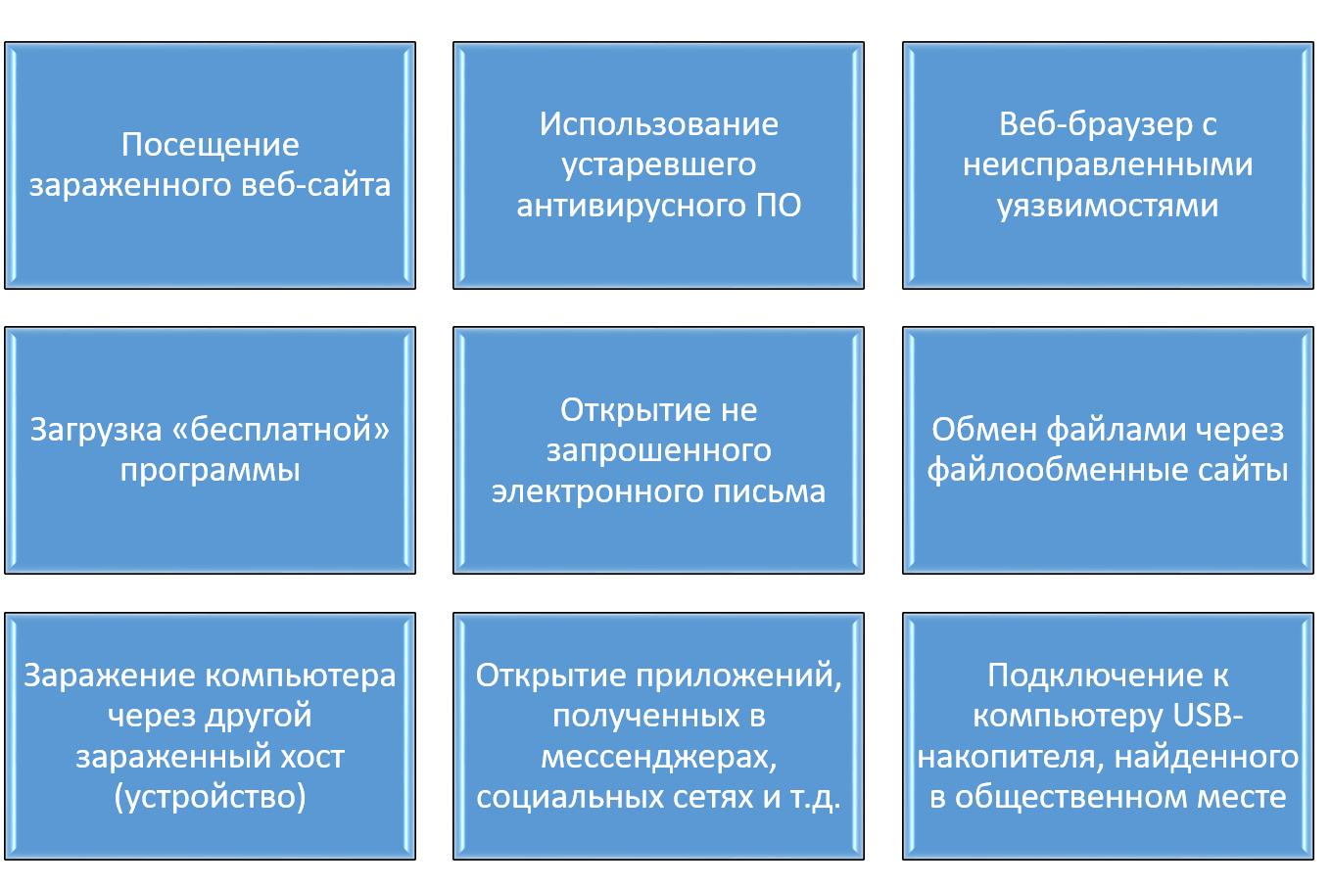
Источники вредоносного ПО

Slide 4
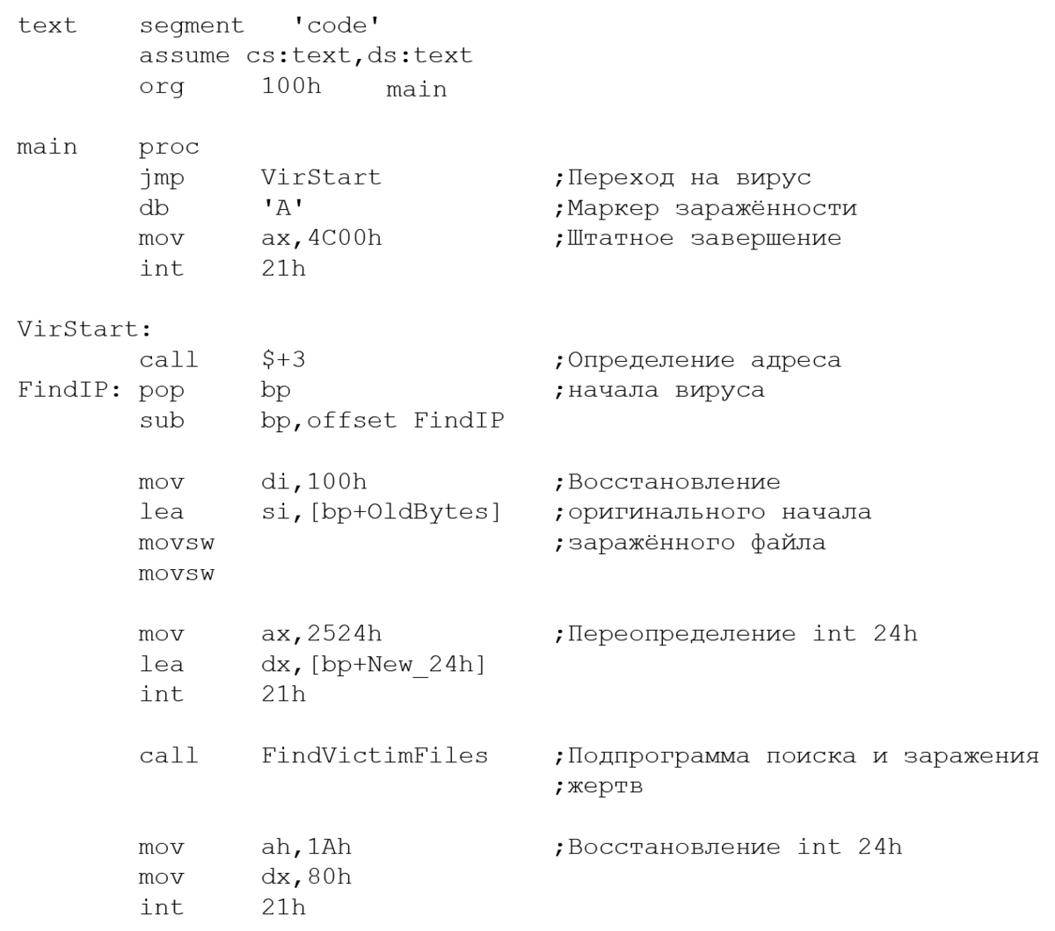
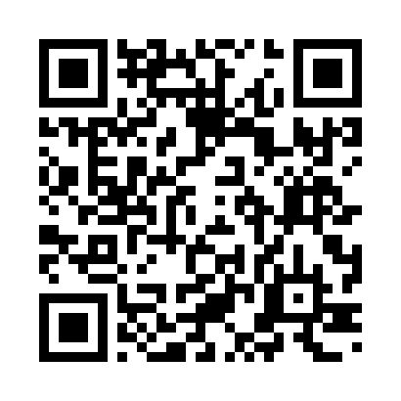
Что такое компьютерный вирус?

Slide 5
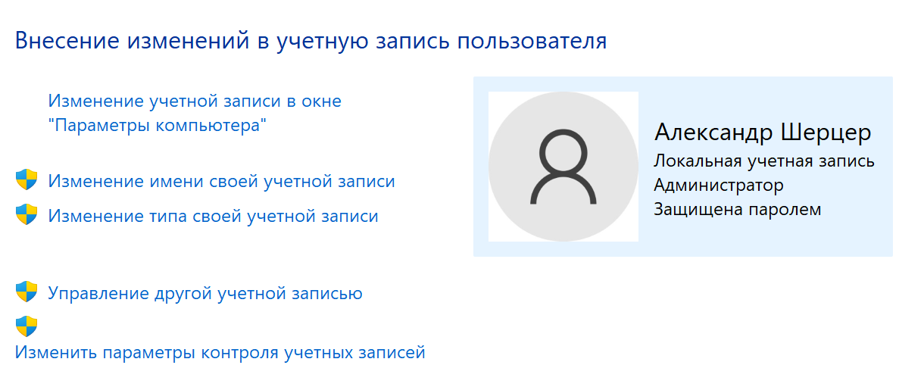
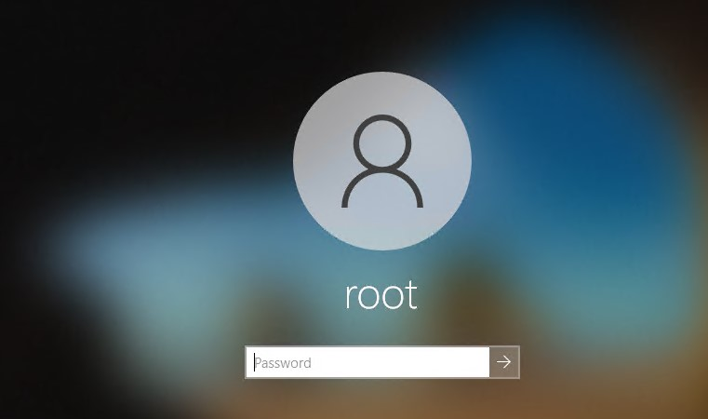
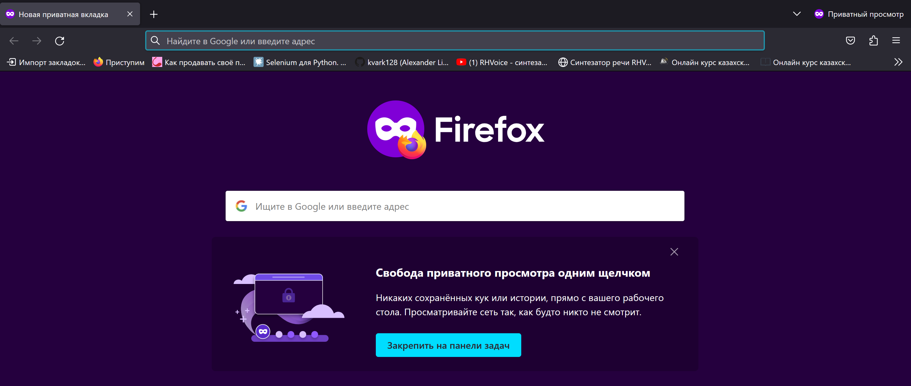
Учетные записи пользователей. Пароли.
Безопасная работа в Интернет. Инкогнито.

Slide 6
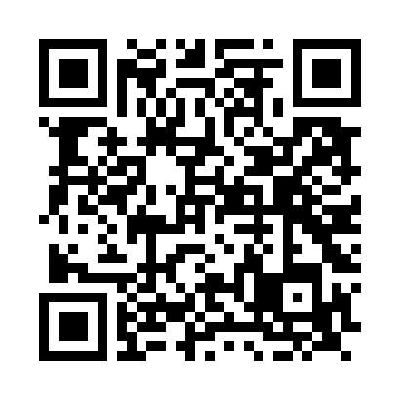
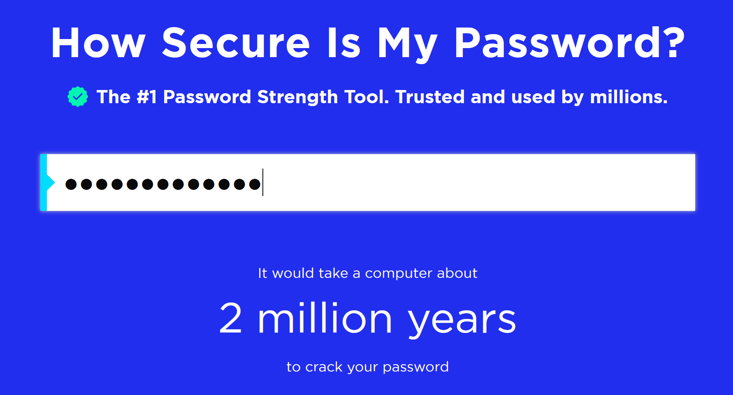
Безопасная работа в Интернет. Пароли.
https://www.security.org/how-secure-is-my-password/

Slide 7

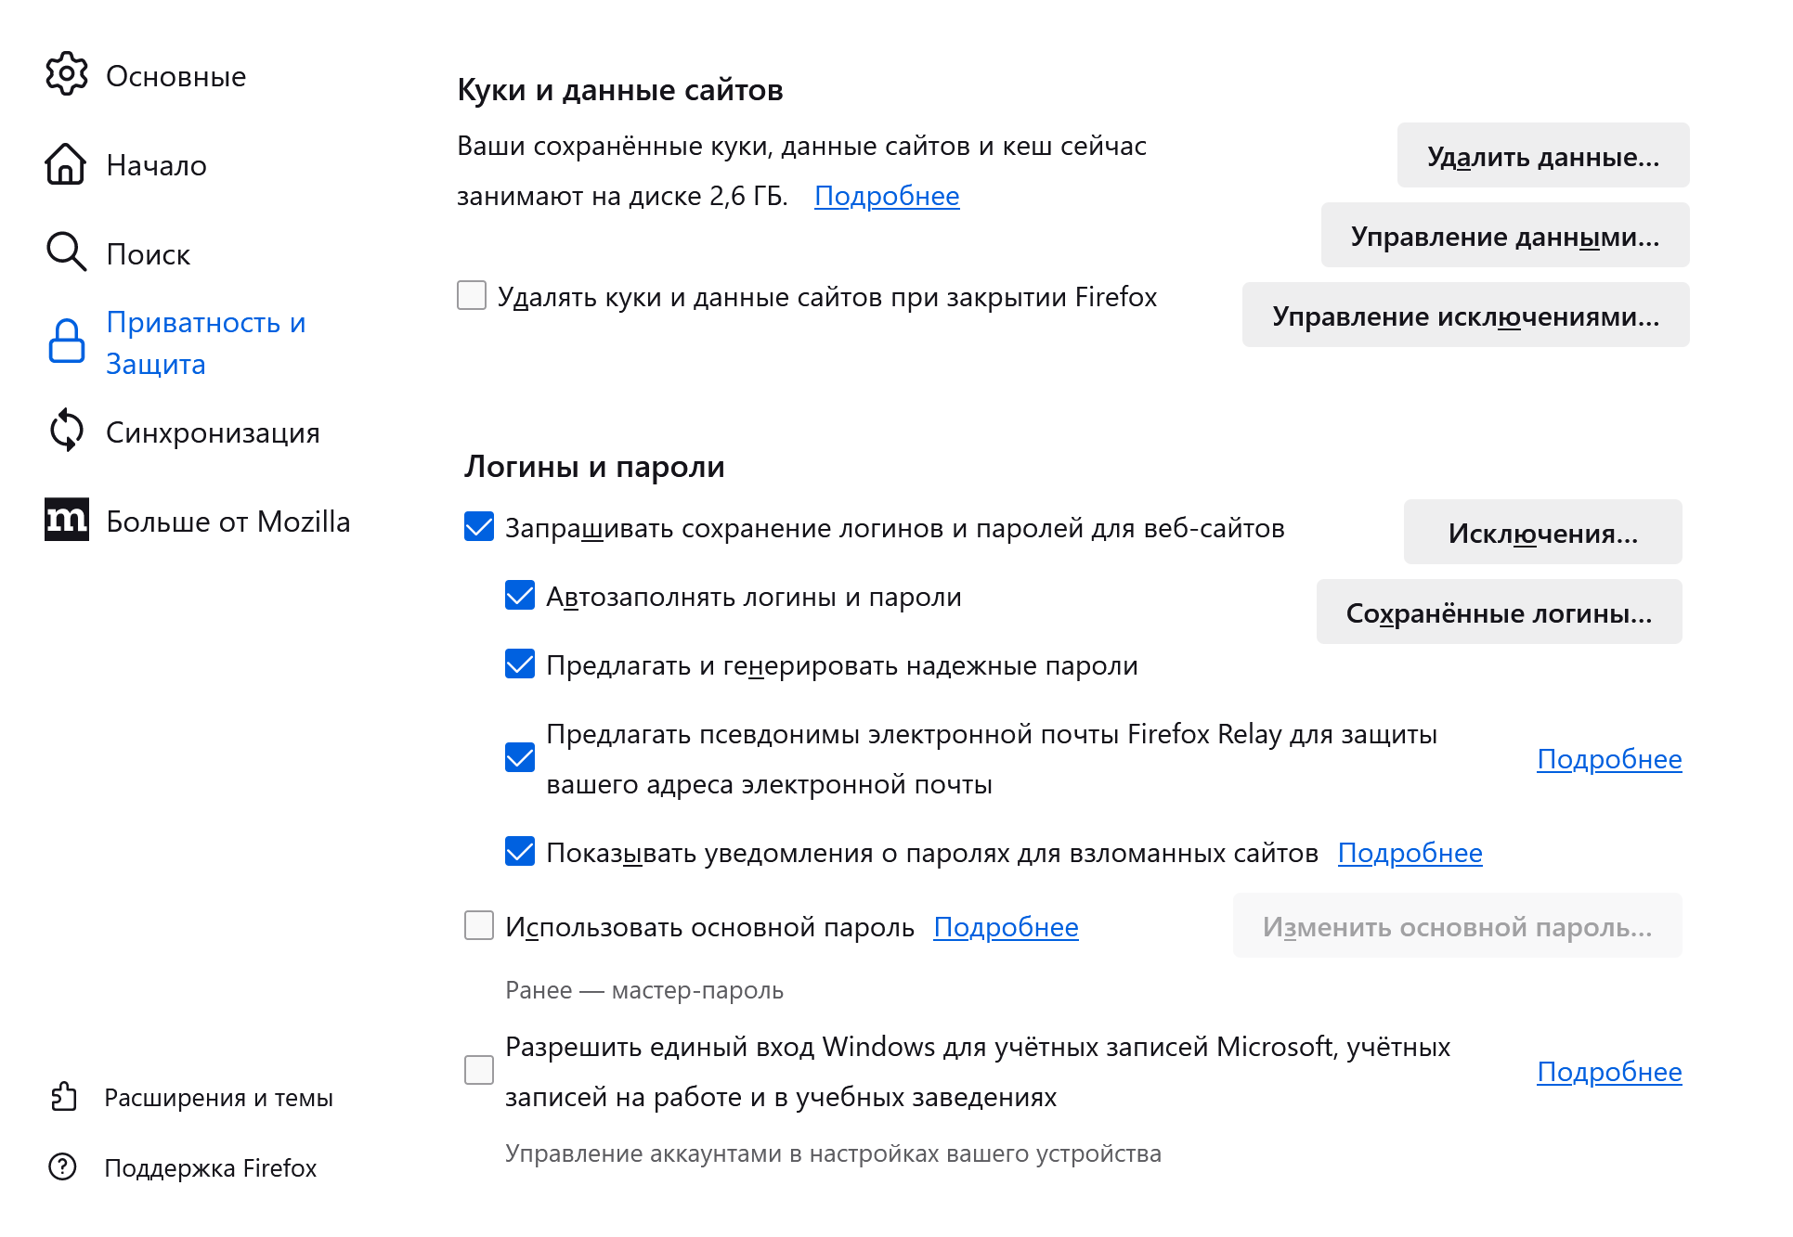
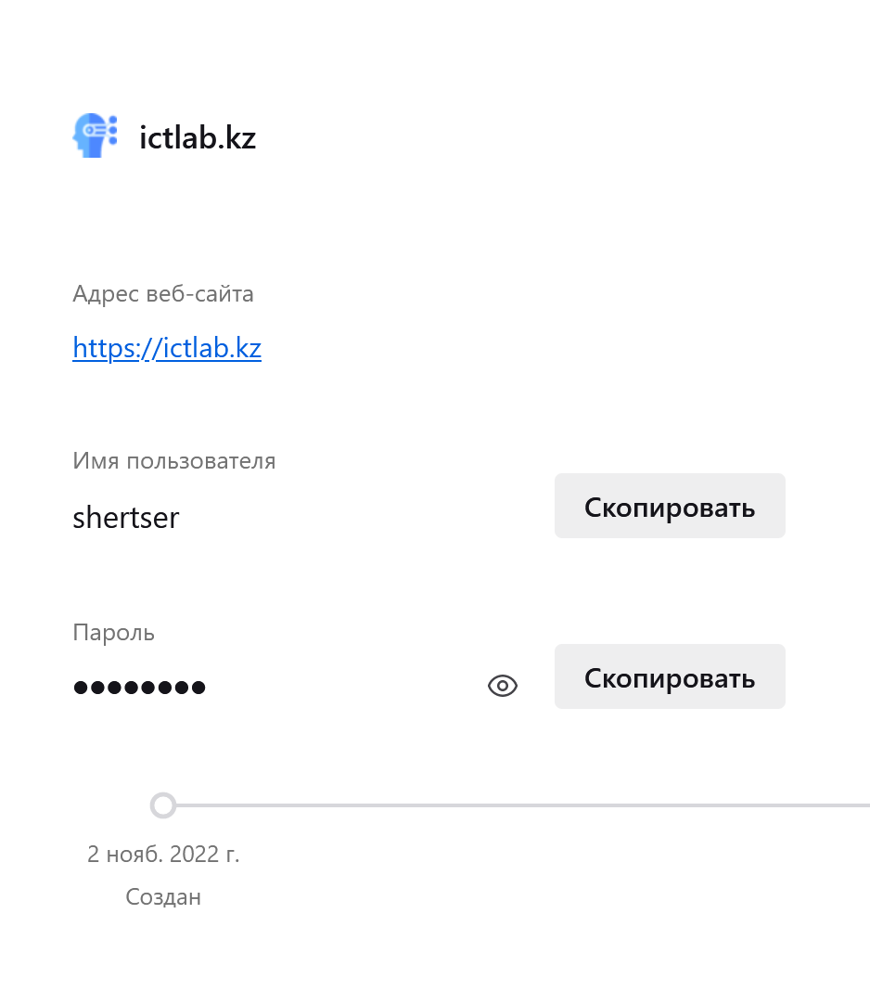
Безопасная работа в сети Интернет. Безопасное соединение.
SSL-сертификат — это цифровая подпись сайта, поддержка защищенного соединения, безопасного подключения.
HTTPS (HyperText Transfer Protocol Secure) – данные передаваемые в Интернет криптографически шифруются.
Безопасная работа в сети Интернет. Пароли.

Slide 8
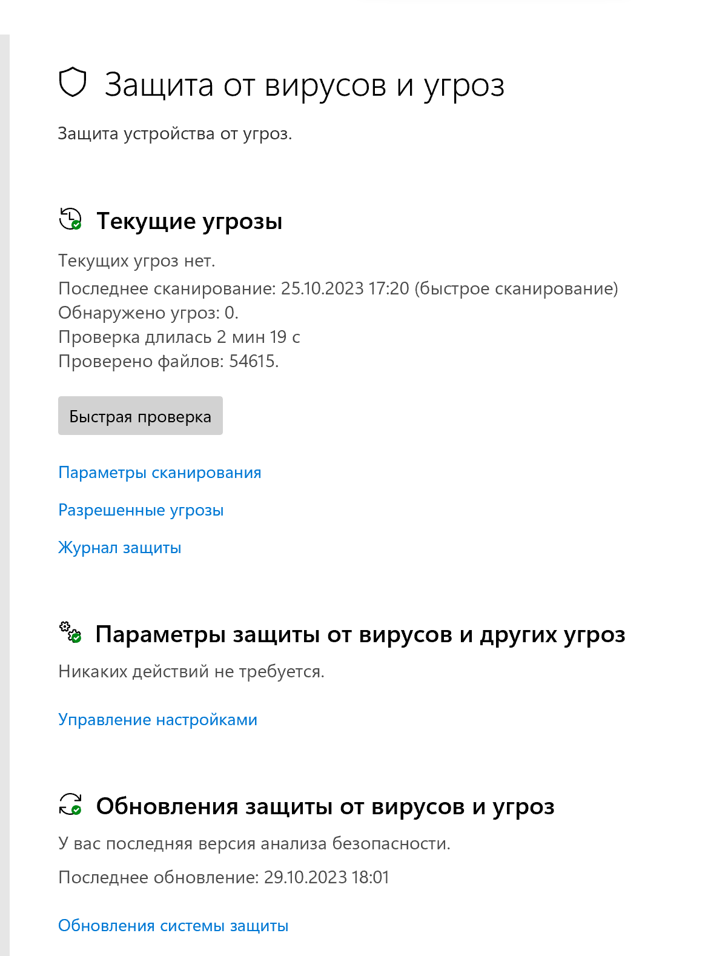
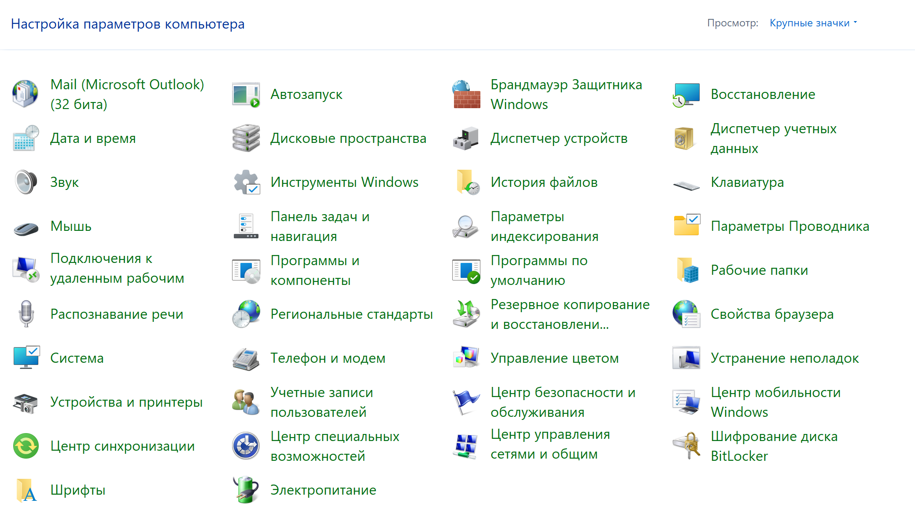
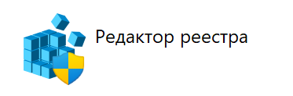
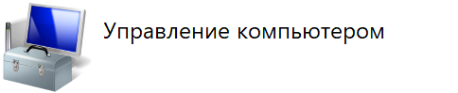
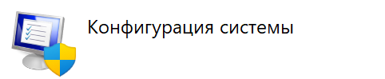
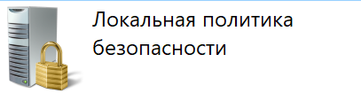
Инструменты безопасности ОС Windows.

Slide 9
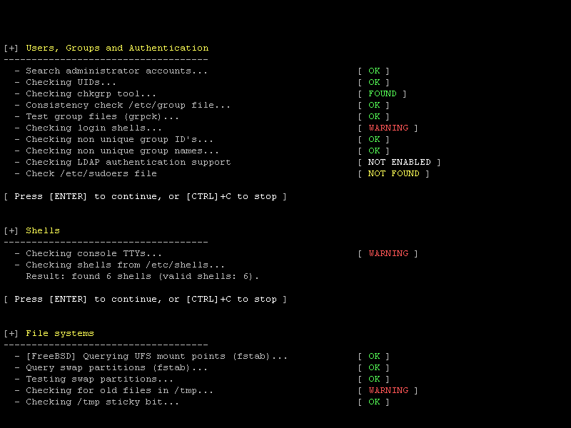

Встроенные инструменты безопасности ОС Linux.
Lynis
https://www.kali.org
Установка из репозитория Debian/Ubuntu:
sudo apt-get update
sudo apt-get install lynis
Полный набор тестов
sudo lynis audit system –c

Slide 10
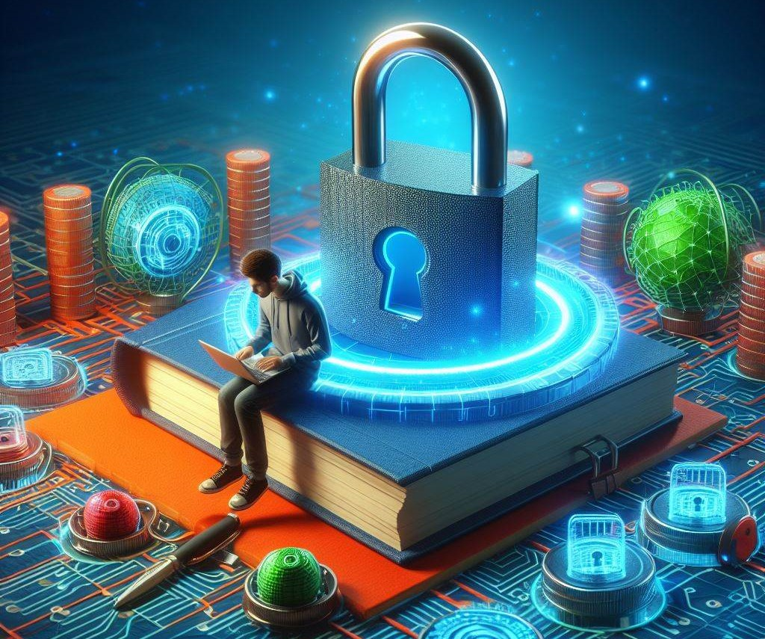
Ситуация 1 …
Злоумышленник находит в сети Интернет сайт Компании X и решает провести атаку на него с целью получения доступа к внутренним ресурсам. В отношении сайта обслуживания клиентов проведен «тест на проникновение» (пентест), и проверка прошла успешно. Обнаружив и проэксплуатировав уязвимость на нём, нарушитель получает доступ к серверу, который помимо основной информационной задачи предоставляет пользователям Компании X инструмент для генерации отчётов. Позднее, компания обнаруживает, что приложение обслуживания клиентов в порядке, а функция стороннего чата не может точно идентифицировать людей, и это дает возможность обмануть представителей службы поддержки клиентов, чтобы они изменили адрес электронной почты в учетной записи (в результате чего новый человек, злоумышленник, может получить доступ). Каким образом злоумышленники могут получить доступ к конфиденциальным данным? Каким образом осуществить защиту конфиденциальных данных и обеспечить информационную безопасность?
Хранилище можно обезопасить, если предварительно зашифровать документы или использовать программу для создания архива с паролем, поместив в него отсканированные документы. В социальные сети, в программы для обмена быстрыми сообщениями, в почту безопаснее входить через приложения, а вот в браузерах ввода паролей следует избегать. Помните, что онлайн-сервисы для хранения паролей ненадежны. Их часто взламывают. Пароли должны быть уникальными. Цифры и спецсимволы значительно усложняют
Проверить надежность пароля можно на сайте 2ip.ru/passcheck.

Slide 11
Ситуация 2 …
Сервер компании используется всеми работниками, для получения удаленного доступа в компанию. Знающий об увольнении системный администратор, устанавливает вредоносное программное обеспечение во все критические системы и покидает компанию, и выезжает за пределы страны. После увольнения администратор входит в компьютерную сеть бывшего работодателя и крадет информацию, нарушая целостность всех БД и резервных копий, шифрует данные, меняет уровни доступа к финансовым счетам. Все выходные использованы как площадка для проведения незаконных финансовых операций (переводы денег с украденных карт и интернет-кошельков). Админ находит на черном рынке покупателя на украденную информацию объемом в несколько Гб и продает ее. СМИ узнают об инциденте, утечке важной для бизнеса информации, и публикуют на эту тему новости в региональных изданиях. Ваши действия?
Предварительно зашифровать документы или использовать программу для создания архива с паролем, поместив в него отсканированные документы. Настроить локальную политику безопасности, о принудительной смене пароля каждый квартал; осуществить привязку компьютера к сети по MAС-адресу; использовать двухфакторную авторизацию по ПИН-коду и временному СМС-паролю. Разработать распределённую базу данных на нескольких серверах компании. Не вводить и не хранить персональные данные на рабочих компьютерах

Slide 12
Ситуация 3 …
Злоумышленник находит в сети Интернет сайт Компании X и решает провести атаку на него с целью получения доступа к внутренним ресурсам. В отношении сайта проведен «тест на проникновение» (пентест), и проверка прошла успешно. В результате, обнаружено, что все средства управления Виртуальной частной сетью/Intranet (VPN) и удаленным доступом защищены. Однако, затем злоумышленник, беспрепятственно проходит мимо стойки регистрации и выносит ноутбук одного из сотрудников. Каким образом злоумышленники могут получить доступ к конфиденциальным данным? Каким образом осуществить защиту конфиденциальных данных и обеспечить информационную безопасность?
Сеть можно обезопасить, если предварительно зашифровать документы или использовать программу для создания архива с паролем, поместив в него отсканированные документы. Реализовать двуфакторную авторизацию, по временному СМС-паролю и PIN-коду.

Slide 13
https://safe.mail.ru/test
https://yandex.ru/id/security_hokku

